Slide 1
Εργαστήριο Φυσιολογίας και Μορφολογίας Φυτών
Τμήμα Επιστήμης Φυτικής Παραγωγής
Γεωπονικό Πανεπιστήμιο Αθηνών
Φυσιολογία των Φυτών
(2^{ο} Εξάμηνο ΑΦΜ&ΓΜ και 6^{ο} εξάμηνο ΑΟΑ)
ΚΕΦΑΛΑΙΟ 5Β Ορισμένοι παράγοντες του περιβάλλοντος επηρεάζουν τα ισοζύγια ενέργειας, άνθρακα και νερού των φυτών*
Για απορίες στο συγκεκριμένο κεφάλαιο σας παρακαλούμε να επικοινωνείτε με τον διδάσκων Γ. Λιακόπουλο (gliak@aua.gr)
* Τα slides από 4 έως και 11 είναι κρυμμένα λόγω της παρουσίασης των σχετικών αντικειμένων στο 3^{ο} κεφάλαιο. Επίσης, με σκοπό τον εξορθολογισμό του φόρτου της εξεταστέας ύλης είναι κρυμμένα τα slides 13 και 30. Εάν κάποιος όμως επιθυμεί να τα δει υπάρχουν σχόλια στο τμήμα των σημειώσεων στο κάτω μέρος της οθόνης (μπορεί να χρειάζεται ρύθμιση για να εμφανιστούν στον υπολογιστή σας).

Slide 2
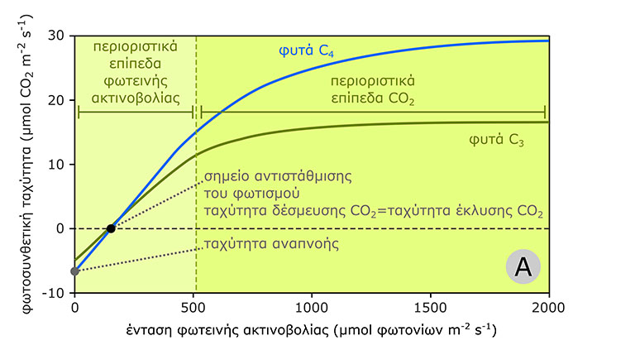
Το ενεργειακό ισοζύγιο εξαρτάται από τη παροχή ενέργειας
Ποιοι είναι οι περιοριστικοί παράγοντες της φωτοσύνθεσης;
1. Η ένταση της ηλιακής ακτινοβολίας.
2. Η τροφοδοσία του χλωροπλάστη με CO₂
3. Το νερό.
4. Η θερμοκρασία.
Notes:
Επισημαίνουμε πως η φωτοσυνθετική ταχύτητα εξαρτάται από τους εξής τέσσερεις παράγοντες. Ήδη έχουμε δει πως λειτουργεί το φως. Θυμηθείτε πως μελετώντας την καμπύλη φωτός θέσαμε ως συνθήκη την απρόσκοπτη παροχή CO2 στο φύλλο., δηλ. υποθέσαμε ανοικτά στόματα. Μερικές φορές, το άνοιγμα των στομάτων δεν είναι πλήρες και αυτό με τη σειρά του περιορίζει την παροχή CO2 και άρα και τη φωτοσύνθεση. Από τι όμως εξαρτάται το εύρος του στοματικού πόρου; Εδώ υπεισέρχεται ο τρίτος παράγοντας ο οποίος εμπλέκεται έμμεσα στη φωτοσύνθεση. Το νερό. Εάν η τροφοδοσία των φυτών με νερό δεν είναι βέλτιστη, τότε αυτά κινδυνεύουν με αφυδάτωση καθώς χειροτερεύει το ισοζύγιο νερού. Προκειμένου να μην συμβεί το μοιραίο, τα φυτά περιορίζουν το άνοιγμα των στομάτων ώστε να μειώσουν τη διαπνοή και να κάνουν οικονομία νερού. Με τον τρόπο αυτό ωστόσο, περιορίζουν και την παροχή του φύλου σε CO2 (αν και όχι αναλογικά όπως θα δούμε παρακάτω).

Slide 3
Το ενεργειακό ισοζύγιο εξαρτάται από το άνοιγμα των στομάτων
Ποιοι παράγοντες ελέγχουν το άνοιγμα των στομάτων;
1. Το νερό.
2. Η ένταση και η ποιότητα της ηλιακής ακτινοβολίας.
3. Συγκέντρωση CO₂ στο μεσόφυλο.
Notes:
Υπάρχουν και άλλοι παράγοντες που ελέγχουν το άνοιγμα των στομάτων πέραν της υδατικής κατάστασης. Οι δύο τελευταίοι, το φως και το CO2 ρυθμίζουν το άνοιγμα των στομάτων όταν η καλή τροφοδοσίας των φυτών με νερό είναι εξασφαλισμένη
Τα στόματα δεν είναι ανοικτά συνεχώς, τη νύχτα είναι κλειστά καθώς η απουσία φωτός αποκλείει τη διεξαγωγή της φωτοσύνθεσης. Με τις πρώτες ακτίνες φωτός, κατά το λυκαυγές, τα στόματα αρχίζουν να ανοίγουν. Το άνοιγμά τους ολοκληρώνεται μετά την ανατολή του ήλιου όπου τα φύλλα λούζονται με φως. Ενώ στο πρώτο στάδιο του ανοίγματος τα στόματα αντιδρούν στο κυανό φως, το άνοιγμα ολοκληρώνεται με λευκό φως και μάλιστα υπάρχει απόκριση στην ένταση του φωτός. Συνεπώς, στο μηχανισμό του ανοίγματος εμπλέκεται τόσο η ποιότητα όσο και η ένταση του φωτός.
Τέλος, στο μηχανισμό ανοίγματος εμπλέκεται και το CO2. Ειδικότερα, τα στόματα αντιδρούν στη συγκέντρωσή τουCO2 στο εσωτερικό των φύλλων. Όταν αυτή είναι υψηλή τα στόματα κλείνουν ενώ όταν αυτή μειωθεί κάτω από ένα κατώφλι, ανοίγουν.

Slide 4
Ο μηχανισμός των στοματικών κινήσεων
Notes:
Κάθε στόμα αποτελείται από ένα ζεύγος εξειδικευμένων επιδερμικών κυττάρων που ονομάζονται καταφρακτικά κύτταρα. Οι στοματικές κινήσεις (δηλ. το άνοιγμα και κλείσιμο) εξαρτώνται από τη σπαργή των καταφρακτικών κυττάρων. Όταν το στόμα είναι κλειστό, τα καταφρακτικά κύτταρα είναι χωρίς σπαργή, είναι δηλαδή χαλαρά ενώ όταν φουσκώσουν με νερό το στόμα ανοίγει. Ο λόγος που το στόμα ανοίγει με τη σπαργή των καταφρακτικών είναι μηχανικός. Το εσωτερικό κυτταρικό τοίχωμα (αυτό που κοιτάει προς τον στοματικό πόρο δηλ. προς το άνοιγμα του στόματος) είναι παχύτερο και συνεπώς πιο ανθεκτικό στην έκταση από το εξωτερικό που για τον ίδιο λόγο είναι λεπτότερο. Υπό συνθήκες σπαργής συνεπώς ο εξωτερικό τοίχωμα επιμηκύνεται περισσότερο από το εσωτερικό και έτσι το κύτταρο αποκτά αυξημένη καμπυλότητα. Ακριβώς αυτή η καμπυλοειδής παραμόρφωση απομακρύνει αμοιβαία τα δύο καταφρακτικά κύτταρα με συνέπεια να ανοίγει το στόμα.

Slide 5
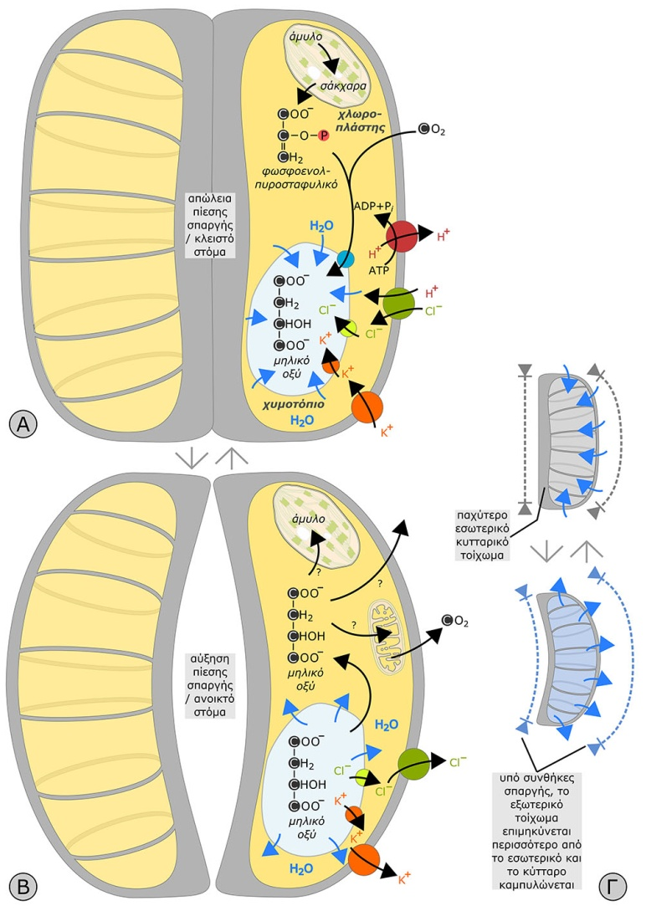
Ο μηχανισμός των στοματικών κινήσεων
Notes:
Το τελευταίο που πρέπει να εξηγήσουμε εδώ είναι το μηχανισμό της αντιστρεπτής σπαργής. Όπως σε κάθε σπαργή, έτσι και εδώ, ο μηχανισμός περιλαμβάνει είσοδο νερού λόγω όσμωσης. Η όσμωση προκαλείται φυσικά και εδώ με την αλλαγή του οσμωτικού δυναμικού του κυττάρου η οποία οφείλεται στην αύξηση της συγκέντρωσης των οσμωτικά ενεργών μορίων και ιόντων. Το πρώτο στάδιο της αύξησης αυτής οφείλεται στην εισροή ιόντων καλίου (και δευτερευόντως χλωρίου ως συνοδού ιόντος) από τα γειτονικά επιδερμικά κύτταρα οι οποίες έπονται της εκροής πρωτονίων ώστε να είναι δυνατή η μεταφορά. Ως συνοδό ιόν μπορεί να λειτουργήσει και το μηλικό ανιόν το οποίο προέρχεται από το φωσφοενολ-πυροσταφυλικό το οποίο προκύπτει από το άμυλο των χλωροπλαστών των καταφρακτικών κυττάρων. Σε ένα δεύτερο στάδιο συσσωρεύεται σακχαρόζη προερχόμενη επίσης από την υδρόλυση του αμύλου. Από φυτό σε φυτό ή ανάλογα με την ώρα της ημέρας μπορεί να παρατηρούνται παραλλαγές στο μηχανισμό.

Slide 6
Ο μηχανισμός των στοματικών κινήσεων
Notes:
Το κλείσιμο του στόματος στηρίζεται στην αντίστροφη διαδικασία, δηλ. την έξοδο των οσμωτικά ενεργών μορίων/ιόντων από τα καταφρακτικά κύτταρα. Η τύχη του μηλικού οξέος δεν είναι πλήρως διευκρινισμένη. Κατά ένα ποσοστό ενδέχεται να εισέρχεται στα μιτοχόνδρια προς αναπνευστική αποδόμηση, μια διαδικασία που οδηγεί στην παραγωγή ATP, απαραίτητου για τη λειτουργία του μηχανισμού των στοματικών κινήσεων.

Slide 7
Ο μηχανισμός των στοματικών κινήσεων
Πως το φως ελέγχει το άνοιγμα των στομάτων;
Η επίδραση της ακτινοβολίας στο άνοιγμα των στομάτων έχει δύο συνιστώσες:
1. Η πρώτη είναι φωτοσυνθετική και για αυτήν ευθύνεται το σύνολο της φωτοσυνθετικά ενεργής ακτινοβολίας.
2. Η δεύτερη συνιστώσα είναι μη-φωτοσυνθετική αλλά σε αυτήν το μπλε φως συγκεκριμένα λειτουργεί ως σήμα προκαλώντας περαιτέρω άνοιγμα των στομάτων.
Notes:
Έχει βρεθεί πως η ολοκλήρωση του ανοίγματος του στόματος συμβαίνει με δύο διαφορετικούς επιμέρους μηχανισμούς-συνιστώσες εκ των οποίων η πρώτη είναι φωτοσυνθετική, δηλ. εξαρτάται από το φως ανεξαρτήτως μήκους κύματος αρκεί αυτό να είναι φωτοσυνθετικά ενεργό και αρκετά μεγάλης έντασης, και η δεύτερη είναι μη-φωτοσυνθετική αλλά εξαρτώμενη από το κυανό φως σε χαμηλή ένταση (στην περίπτωση αυτή το φως λειτουργεί ως σήμα και η αντίληψή του στηρίζεται σε ειδικούς φωτοδέκτες).

Slide 8
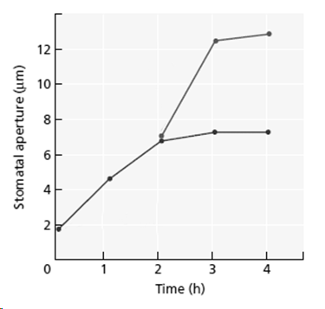
Ο μηχανισμός των στοματικών κινήσεων
Πως το φως ελέγχει το άνοιγμα των στομάτων;
Η επίδραση της ακτινοβολίας στο άνοιγμα των στομάτων έχει δύο συνιστώσες:
Η πρώτη είναι φωτοσυνθετική και για αυτήν ευθύνεται το σύνολο της φωτοσυνθετικά ενεργού ακτινοβολίας.
Η δεύτερη συνιστώσα είναι μη-φωτοσυνθετική και σε αυτήν το μπλε φως, συγκεκριμένα, λειτουργεί ως σήμα προκαλώντας περαιτέρω άνοιγμα των στομάτων.
Notes:
Στο πείραμα αυτό φαίνεται η διφασική κινητική του ανοίγματος των στομάτων. Η πρώτη συνιστώσα (η φωτοσυνθετική) προκαλείται με ερυθρό φως ενώ η δεύτερη με κυανό. Το πείραμα είναι έτσι σχεδιασμένο ώστε να φαίνονται και οι δύο συνιστώσες. Σε ποιο φως εκτέθηκαν τα στόματα πρώτα κατά τη γνώμη σας ώστε να είναι δυνατή αυτή η καταγραφή; Στο πείραμα αυτό χρησιμοποιήθηκε αρχικά ερυθρό φως σε ένταση έως μερικές εκατοντάδες μmol φωτονίων m-2 s-1 (και όχι λευκό, έχει σημασία) ώστε να ενεργοποιηθεί η φωτοσυνθετική συνιστώσα. Στη συνέχεια χρησιμοποιήθηκε κυανό φως σε ένταση έως μερικές δεκάδες μmol φωτονίων m-2 s-1 ώστε να ενεργοποιηθεί η μη-φωτοσυνθετική συνιστώσα. Εάν χρησιμοποιούταν άλλο φως για την ενεργοποίηση της φωτοσυνθετικής συνιστώσας (όπως κυανό ή λευκό) θα γινόταν ταυτόχρονα ενεργοποίηση και της μη-φωτοσυνθετικής συνιστώσας. Εάν επιχειρούταν η ενεργοποίηση της μη-φωτοσυνθετικής συνιστώσας πρώτα, καθώς αυτή απαιτεί κυανό φως θα προκαλούσε και την ενεργοποίηση της φωτοσυνθετικής συνιστώσας. Και στα δύο παραπάνω εναλλακτικά πειραματικά πρωτόκολλα δεν θα ήταν δυνατή η διακριτή απεικόνιση των δύο συνιστωσών του μηχανισμού ανοίγματος των στομάτων.

Slide 9
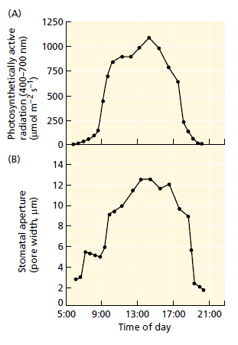
Ο μηχανισμός των στοματικών κινήσεων
Πως το φως ελέγχει το άνοιγμα των στομάτων;
Η επίδραση της φωτοσυνθετικής συνιστώσας της ακτινοβολίας στο άνοιγμα των στομάτων έχει τα παρακάτω χαρακτηριστικά:
Εξαρτάται από την ένταση της ακτινοβολίας.
Notes:
Αφού η φωτοσυνθετική συνιστώσα σχετίζεται με το φωτοσυνθετικό έργο, είναι λογικό να εξαρτάται από την έντασης της προσπίπτουσας ακτινοβολίας. Αυτό φαίνεται εύλογα από την απλή καταγραφή του εύρους του στοματικού πόρου κατά τη διάρκεια της ημέρας με παράλληλη εξέταση της διαβάθμισης της έντασης αλλά θα μπορούσε να επιβεβαιωθεί και σε εργαστηριακές συνθήκες εάν χρησιμοποιούταν μονοχρωματική ερυθρή ακτινοβολία διαφόρων εντάσεων.

Slide 10
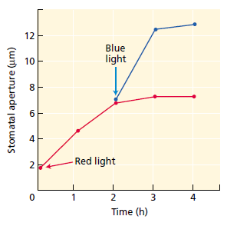
Ο μηχανισμός των στοματικών κινήσεων
Πως το φως ελέγχει το άνοιγμα των στομάτων;
Η επίδραση της φωτοσυνθετικής συνιστώσας της ακτινοβολίας στο άνοιγμα των στομάτων έχει τα παρακάτω χαρακτηριστικά:
Εξαρτάται από την ένταση της ακτινοβολίας.
Ευθύνεται περίπου για το ήμισυ του ανοίγματος.
Notes:
Όπως φαίνεται στο πρώτο πείραμα, ένα άλλο χαρακτηριστικό της φωτοσυνθετικής συνιστώσας του μηχανισμού ανοίγματος των στομάτων, ευθύνεται για περίπου το ήμισυ του πλήρους ανοίγματος.

Slide 11
Ο μηχανισμός των στοματικών κινήσεων
Πως το μπλε φως ελέγχει το άνοιγμα των στομάτων;
Η επίδραση της μπλε ακτινοβολίας στο άνοιγμα των στομάτων έχει τα παρακάτω χαρακτηριστικά:
Είναι ταχεία και αντιστρεπτή αντίδραση (από πράσινο φως).
Ενεργοποιείται από ιδιαίτερα χαμηλές εντάσεις κυανού φωτός (μόλις 5 μmol φωτονίων m⁻² s⁻¹ ενώ φτάνει στον κορεσμό μόλις στα 50 περίπου μmol φωτονίων m⁻² s⁻¹).
Notes:
Από την άλλη μεριά, η η-φωτοσυνθετική συνιστώσα είναι ταχεία και αντιστρεπτή (αντιστρέφεται δε από το πράσινο φως) και ενεργοποιείται από ιδιαίτερα χαμηλές εντάσεις κυανού φωτός (από μόλις 5 μmol φωτονίων m-2 s-1).
Ενώ στην ανάλυση του μηχανισμού ανοίγματος των στομάτων δείξαμε πειραματικά πρώτα τη φωτοσυνθετική και ακολούθως τη μη-φωτοσυνθετική συνιστώσα (για μεθοδολογικούς λόγους), στη φύση συμβαίνει το αντίθετο. Η μη-φωτοσυνθετική συνιστώσα ενεργοποιείται πρώτη (από το κυανό φως που εμφανίζεται πρώτο ως λυκαυγές όταν χαράζει) και η φωτοσυνθετική συνιστώσα ενεργοποιείται δεύτερη όταν πλέον έχει ανατείλει ο ήλιος και ανάλογα πως τα φύλλα λούζονται από το άπλετο πολυχρωματικό, λευκό φως. Η μη-φωτοσυνθετική συνιστώσα είναι σαν να πληροφορεί τα φύλλα ότι ‘η νέα μέρα ξεκινάει, προετοιμαστείτε!’ ενώ η φωτοσυνθετική συνιστώσα δίνει το σήμα ‘τώρα υπάρχουν οι ενεργειακές προϋποθέσεις για μια παραγωγική φωτοσύνθεση, ανοίξτε όσο περισσότερο μπορείτε’. Έτσι, τα στόματα παίζουν το ρόλο του ρυθμιστικού μηχανισμού που εναρμονίζει το ρυθμό της ανταλλαγής αερίων με την αναμενόμενη φωτοσυνθετική ταχύτητα.
Ένα τελευταίο που πρέπει να εξηγήσουμε είναι γιατί η μη-φωτοσυνθετική συνιστώσα είναι ταχεία και αντιστρεπτή από πράσινο φως. Κατά τη διάρκεια της ημέρας λαμβάνουν χώρα γρήγορες εναλλαγές του φωτεινού περιβάλλοντος (π.χ. λόγω κίνησης των νεφών ή αλλαγής της κλίσης του ήλιου που μπορεί να φέρει για παράδειγμα ένα φύλλο από το άπλετο φως στη σκιά, (η οποία στο φυσικό περιβάλλον είναι εμπλουτισμένη στο πράσινο σε σύγκριση με το κυανό λόγω εντονότερης απορρόφησης του κυανού από τα υπερκείμενα φυλλώματα) ή και το αντίστροφο. Ο μηχανισμός που ρυθμίζει τα στόματα ώστε να ανταποκρίνονται ταχέως στα παραπάνω φωτεινά ερεθίσματα θα πρέπει να είναι επίσης ταχύς. Επιπλέον, η κατάλληλη προσαρμογή στην περίπτωση της σκιάς μπορεί να γίνει μέσω της αρνητικής ρύθμισης του ανοίγματος από το πράσινο φως.

Slide 12
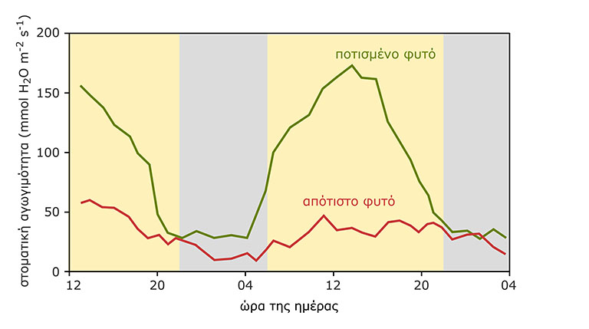
Η επίδραση της έλλειψης νερού στο άνοιγμα των στομάτων
Notes:
Στο πείραμα αυτό φαίνεται η διαφορά στην ημερήσια διακύμανση της στοματικής αγωγιμότητας (η οποία είναι ένα μέτρο του ανοίγματος των στομάτων) κατά τη διάρκεια του 24ώρου μεταξύ ενός ποτισμένου και ενός απότιστου φυτού. Είναι φανερό πως το νερό (μέσω του ισοζυγίου του νερού) επηρεάζει όλα τα υπόλοιπα ισοζύγια (αφού εάν τα στόματα είναι κλειστά δεν μπορεί να γίνει φωτοσύνθεση) και πως τα στόματα αποτελούν βαλβίδες ρύθμισης όλων των ισοζυγίων.

Slide 13
Το άνοιγμα των στομάτων ρυθμίζει τα ισοζύγια
Notes:
Στο κάτω διάγραμμα φαίνεται πως όταν τα στόματα κλείνουν (αριστερό άκρο του διαγράμματος, στοματική αγωγιμότητα ίση με 0), διαφυλάσσονται ασφαλώς τα αποθέματα νερού καθώς σταματά η διαπνοή (η μπλε καμπύλη) αλλά σταματά και η φωτοσύνθεση, (η πράσινη καμπύλη). Το ενδιαφέρον είναι πως οι δύο καμπύλες δεν έχουν το ίδιο σχήμα, κοινώς όταν τα στόματα είναι μισόκλειστα(περίπου στο μέσον του άξονα) ενώ η διαπνοή περιορίζεται κατά το ήμισυ (γεγονός που θα το αναμέναμε) η φωτοσυνθετική ταχύτητα δεν μειώνεται παρά ελάχιστα (γεγονός που με μια πρώτη σκέψη δεν είναι αναμενόμενο και μάλιστα όταν γνωρίζουμε πως ένας σημαντικός περιοριστικός παράγοντας για τη φωτοσύνθεση είναι η παροχή του CO2). Μοιάζει πολύ καλό για να είναι αληθινό και όμως η φωτοσύνθεση περιορίζεται σχετικά λίγο όταν τα στόματα είναι μισόκλειστα. Αυτό προσφέρει στα φυτά το προφανές κέρδος της σχετικά υψηλής φωτοσυνθετικής ταχύτητας με αρκετά μικρότερες απώλειες νερού λόγω διαπνοής. Ο λόγος των δύο αυτών ρυθμών (φωτοσύνθεσης προς διαπνοή) ονομάζεται αποδοτικότητα χρήσης νερού και απεικονίζεται στο πάνω διάγραμμα. Εκφράζει τη φωτοσυνθετική αφομοίωση του CO2 για κάθε μονάδα νερού που χάνεται λόγω της διαπνοής και είναι προφανές ότι όσο μεγαλύτερες τιμές παίρνει ο λόγος αυτός, τόσο πιο αποδοτικά χρησιμοποιεί ένα φυτό το διαθέσιμο νερό για τη διεξαγωγή της φωτοσύνθεσης. Τα φυτά που είναι προσαρμοσμένα σε ξηροθερμικά περιβάλλοντα ή όταν αναγκάζονται να εγκλιματιστούν σε συνθήκες έλλειψης νερού (με συνέπεια να κλείνουν αρκετά τα στόματα) εμφανίζουν υψηλές τιμές της αποδοτικότητας χρήσης νερού. Απομένει να εξηγήσουμε το πολύ εντυπωσιακό δεδομένο που παρουσιάσαμε στην αρχή, πως είναι δυνατόν δηλ. το κλείσιμο των στομάτων να επηρεάζει ΄τη φωτοσυνθετική ταχύτητα πολύ λιγότερο από τη διαπνοή. Τα στόματα όντως αποτελούν τις πύλες εισόδου του CO2 όσο αποτελούν και τις πύλες εξόδου του νερού. Θα περίμενε λοιπόν κάποιος η μείωση της στοματικής αγωγιμότητας να επηρεάζει το ίδιο την είσοδο του CO2 όσο και την έξοδο του νερού. Πράγματι την επηρεάζει στον ίδιο περίπου βαθμό, αυτό δεν σημαίνει πως αυτή η επίδραση μεταφράζεται και σε ανάλογου μεγέθους επίδραση στη φωτοσύνθεση. Η διαπνοή επηρεάζεται ανάλογα καθώς η διαδρομή των υδρατμών από τα σημεία εξάτμισης (τις επιφάνειες των κυττάρων του μεσοφύλλου) του νερού έως την ατμόσφαιρα μέσω των στομάτων είναι σχετικά απλή. Αρκεί η διάχυσή τους διαμέσου των μεσοκυττάριων αέριων χώρων του μεσοφύλλου, η άφιξή τους στον υποστοματικό θάλαμο και η έξοδός τους στην ατμόσφαιρα μέσω του στοματικού πόρου. Η αντίστοιχη διαδρομή του CO2 δεν είναι ωστόσο ανάλογα απλή. Μπαίνει από τα στόματα, διαχέεται διαμέσου του υποστοματικού θαλάμου και των μεσοκυττάριων αέριων χώρων του μεσοφύλλου, διαπερνά το κυτταρικό τοίχωμα και την πλασματική μεμβράνη των κυττάρων, διαχέεται ως αέριο στο κυτταρόπλασμα, διαπερνά τη διπλή μεμβράνη και διαχέεται στο στρώμα του χλωροπλάστη και φτάνει τελικά στο ενεργό κέντρο της καρβοξυλάσης του δέκτη του κύκλου του Calvin. Αρκετά πιο πολύπλοκη διαδρομή για το CO2 από ότι για το νερό. Έτσι λοιπόν, ένα επιπλέον εμπόδιο στη διαδρομή (ο περιορισμός του στοματικού πόρου δηλαδή)) έχει μεγαλύτερο αντίκτυπο στην απλούστερη διαδρομή που είναι αυτή της διαπνοής.

Slide 14
Η αποδοτικότητα χρήσης νερού δείχνει την ικανότητα ενός φυτού να χάνει νερό ... παραγωγικά
Αποδοτικότητα χρήσης νερού: Το πηλίκο της ταχύτητας της φωτοσύνθεσης προς την ταχύτητα της διαπνοής.
Δεδομένου πως η απορρόφηση του απαραίτητου CO₂ προϋποθέτει το άνοιγμα των στομάτων (το οποίο επιφέρει αναπόφευκτα απώλειες νερού μέσω της διαπνοής), τίθεται το ζήτημα της ορθολογικής χρήσης των αποθεμάτων νερού ώστε το φυτό να επωφελείται από τη φωτοσυνθετική αφομοίωση του CO₂ κατά το δυνατόν περισσότερο.
Η παράμετρος της αποδοτικότητας χρήσης νερού εκφράζει ακριβώς αυτό.
Notes:
Δεδομένου ότι η φωτοσυνθετική αφομοίωση του CO2 έχει κόστος για το φυτό σε αποθέματα νερού τα οποία χάνεται μέσω της διαπνοής, είναι χρήσιμο να μπορούμε να ποσοτικοποιήσουμε την ικανότητα ενός φυτού να χρησιμοποιεί αυτά τα υδατικά αποθέματα ώστε να επιτυγχάνει το μέγιστο σε κέρδος άνθρακα μέσω της φωτοσύνθεσης. Η παράμετρος που εκφράζει αυτή την ικανότητα ονομάζεται αποδοτικότητα χρήσης νερού.

Slide 15
Το διαπνευστικό πηλίκο και η επιλογή φυτών προς καλλιέργεια
Εφαρμογές
Το διαπνευστικό πηλίκο και η επιλογή φυτών προς καλλιέργεια
Η παραγωγικότητα ή/και επιβίωση των φυτών στο φυσικό τους περιβάλλον εξαρτάται αφενός μεν από την διαθεσιμότητα νερού στο έδαφος, αφετέρου από κρίσιμα χαρακτηριστικά του φυτικού οργανισμού, όπως:
1. Από την ικανότητα άντλησης νερού από το έδαφος
2. Από την ικανότητα εγκλιματισμού σε συνθήκες έλλειψης νερού
3. Από το διαπνευστικό πηλίκο.
Το διαπνευστικό πηλίκο είναι το πηλίκο της ταχύτητας της διαπνοής προς την ταχύτητα της φωτοσύνθεσης.
Notes:
Το αντίστροφο της αποδοτικότητας χρήσης νερού είναι το διαπνευστικό πηλίκο. Είναι συνεπώς η παράμετρος που εκφράζει την ποσότητα νερού που απαιτείται από ένα φυτό ώστε να πραγματοποιηθεί αφομοίωση μιας μονάδας άνθρακα μέσω της φωτοσύνθεσης. Προφανώς, ως λόγος, είναι ιδιαίτερα χρήσιμος για την επιλογή καλλιεργειών οι οποίες μπορούν να είναι αποδοτικές σε δεδομένες συνθήκες, όσον αφορά το διαθέσιμο νερό για άρδευση. Η διαθεσιμότητα νερού μέσω της άρδευσης είναι ένας παράγοντας επιλογής. Προκειμένου να γνωρίζουμε την ικανότητα επιβίωσης στο φυσικό περιβάλλον ή το βαθμό αποδοτικότητας μιας καλλιέργειας θα πρέπει επίσης να εξετάσουμε την ικανότητα άντλησης του νερού από το έδαφος, το εύρος εγκλιματισμού ενός φυτού κάτω από δεδομένες συνθήκες και φυσικά το βαθμό αξιοποίησης του νερού για την παραγωγή βιομάζας, δηλ. την αποδοτικότητα χρήσης νερού ή το αντίστροφο, το διαπνευστικό πηλίκο.

Slide 16
Το διαπνευστικό πηλίκο και η επιλογή φυτών προς καλλιέργεια
Είδος | Διαπνευστικό πηλίκο (kg απαιτούμενου νερού για κάθε kg παραγόμενης ξηρής ουσίας)
Μηδική | 850
Σόγια | 650
Βρώμη, πατάτα | 580
Σιτάρι | 550
Σακχαρότευτλα | 380
Καλαμπόκι | 350
Σόργο | 300
Κάκτοι και παχύφυτα | 125
Notes:
Στον πίνακα αυτό μπορούμε να δούμε ορισμένες ενδεικτικές περιπτώσεις καλλιεργειών οι οποίες ταξινομούνται βάσει του διαπνευστικού πηλίκου. Βλέπουμε λοιπόν πως καλλιέργειες όπως η μηδική ή η σόγια απαιτούν περισσότερο νερό ανά μονάδα βιομάζας που θα συσσωρευτεί σε σύγκριση με το καλαμπόκι ή το σόργο (αμφότερα πολύ αποδοτικά φυτά μιας και έχουν μεταβολισμό τύπου C4). Μπορούμε επίσης να δούμε την ακραία τιμή που εμφανίζουν οι κάκτοι και τα παχύφυτα. Τα φυτά αυτά απαιτούν λιγότερο από το μισό νερό σε σχέση με το λιγότερο απαιτητικό σόργο ώστε να αφομοιώσουν άνθρακα που αντιστοιχεί στη συσσώρευσης ενός kg βιομάζας. Μια παρανόηση που γίνεται εξετάζοντας έναν πίνακα σαν αυτόν είναι ότι θεωρείται η ΄θέση κάθε φυτού ως ενδεικτική των απόλυτων απαιτήσεων της καλλιέργειας σε νερό. Αυτό δεν είναι σωστό καθώς, για παράδειγμα, η σόγια και το σόργο έχουν παρόμοιες απαιτήσεις σε νερό αλλά πολύ διαφορετικά διαπνευστικά πηλίκα. Ο λόγος είναι ότι η σόγια είναι λιγότερο παραγωγική από το σόργο (λόγω της υψηλότερης φωτοσύνθεσης που έχει το τελευταίο ως φυτό C4). Μια άλλη παρανόηση που γίνεται είναι ότι η κατάταξη αυτή θεωρείται ενδεικτική για το βαθμό παραγωγικότητας κάθε φυτού . Και αυτό όμως δεν είναι σωστό καθώς όπως μπορούμε να δούμε, το φυτό που έχει πιο κοντινό διαπνευστικό πηλίκο στον καθόλου παραγωγικό κάκτο είναι το σόργο!

Slide 17
Η επίδραση της έλλειψης νερού στο άνοιγμα των στομάτων
Διαπνευστικό πηλίκο: Το πηλίκο της ταχύτητας της διαπνοής προς την ταχύτητα της φωτοσύνθεσης. Στην πράξη υπολογίζονται τα kg νερού που διαπνέονται για κάθε kg βιομάζας που παράγεται.
Μεσημβρινή καταστολή: Το μεσημβρινό κλείσιμο των στομάτων που συνοδεύεται από γενικότερη καταστολή της φωτοσυνθετικής λειτουργίας. Χαρακτηρίζει ιδιαίτερα τα αείφυλλα σκληρόφυλλα και τα φρύγανα της μεσογειακής χλωρίδας.
Notes:
Το διαπνευστικό πηλίκο πρακτικά υπολογίζεται με δύο τρόπους. Είτε μέσω ανταλλαγή αερίων (όπου υπολογίζεται ο λόγος της διαπνοής προς την ταχύτητα φωτοσύνθεσης) είτε μέσω αγρονομικών παραμέτρων (όπου διαιρείται η κατανάλωση νερού της καλλιέργειας προς τη βιομάζα που συσσωρεύεται).
Εκτός από τη ρύθμιση του στοματικού πόρου, τα φυτά χρησιμοποιούν διάφορους μηχανισμούς για τη βελτίωση της αποδοτικότητας χρήσης νερού. Ένας πολύ αποτελεσματικός καθ αρκετά διαδεδομένος μηχανισμός, ειδικά στα φυτά των ξηροθερμικών κλιμάτων, είναι η μεσημβρινή καταστολή της φωτοσύνθεσης. Ο μηχανισμός αυτός συνίσταται στο μεσημβρινό κλείσιμο των στομάτων και τη γενικότερη καταστολή της φωτοσύνθεσης με σκοπό την οικονομία νερού την περίοδο του μεσημεριού όπου αν και το φως είναι άπλετο, η ανταλλαγή αερίων θα συνεπαγόταν μεγάλες απώλειες νερού μέσω της διαπνοής.

Slide 18
Η επίδραση της έλλειψης νερού στο άνοιγμα των στομάτων
Πως τα φυτά αποτρέπουν την αφυδάτωση;
Κλείνουν τα στόματα. Το σήμα ‘συναγερμού’ δίνεται από μια ορμόνη που ονομάζεται αμπσισικό οξύ.
Η ορμόνη αυτή συντίθεται στα φύλλα (στους χλωροπλάστες) ή στη ρίζα (στην περίπτωση αυτή φτάνει στα φύλλα μέσω των αγγείων του ξύλου).
Προκαλεί ταχεία απόσβεση της διαβάθμισης συγκέντρωσης οσμωλυτών μεταξύ καταφρακτικών και γειτονικών επιδερμικών κυττάρων. Αποτέλεσμα αυτής είναι η απώλεια σπαργής των καταφρα-κτικών κυττάρων και το κλείσιμο των στομάτων.
2. Ενεργοποιείται μια σειρά ανατομικών, βιοχημικών και φυσιολογικών μηχανισμών εγκλιματισμού.
Notes:
Τα φυτά δίνουν μεγάλη προτεραιότητα στην αποτροπή της αφυδάτωσης καθώς αυτή θα συνεπαγόταν αι τον θάνατο τους. Στις βραχυπρόθεσμες αντιδράσεις περιλαμβάνονται το κλείσιμο των στομάτων ως απόκριση σε ένα ορμονικό σήμα συναγερμού που ονομάζεται αμπσισικό οξύ . Η ορμόνη αυτή συντίθεται στα φύλλα ή στην ρίζα (ανάλογα με το σημείου αρχικής αντίληψης της έλλειψης νερού) και προκαλεί ταχεία αντιστροφή της διαδικασίας ανοίγματος των στομάτων. Με την επίδραση του αμπσισικού οξέος τα στόματα κλείνουν σε μερικά λεπτά. Στις μακροπρόθεσμες αντιδράσεις, περιλαμβάνονται μηχανισμοί εγκλιματισμού με σκοπό την αλλαγή σε ανατομικά, μορφολογικά, βιοχημικά και φυσιολογικά χαρακτηριστικά του φυτικού οργανισμού και των επιμέρους οργάνων του με σκοπό την επιβίωση σε συνθήκες μειωμένης διαθεσιμότητας νερού. Η ανάλυση των μηχανισμών αυτών ξεφεύγει όμως από το σκοπό του παρόντος μαθήματος.

Slide 19
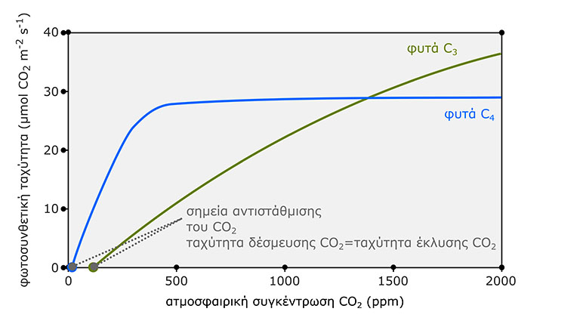
Τα ισοζύγια άνθρακα και νερού επηρεάζονται από τη συγκέντρωση του CO₂
Τι είναι το σημείο αντιστάθμισης CO₂;
Όταν η συγκέντρωση CO₂ πάρει χαμηλές τιμές, το καθαρό ισοζύγιο στις ανταλλαγές Ο₂ (ή CO₂) μηδενίζεται.
H φωτοσυνθετική ταχύτητα της φωτοσύνθεσης αντισταθμίζεται από την ταχύτητα της αναπνοής και της φωτοαναπνοής.
Στην κατάσταση αυτή έχει επιτευχθεί το σημείο αντιστάθμισης του CO₂
Notes:
Τι θα συμβεί εάν μετρήσουμε τη φωτοσυνθετική ταχύτητα συναρτήσει της συγκέντρωση του CO2 (έχοντας εξασφαλίσει επαρκή φωτισμό); Οι καμπύλες αυτές λέγονται καμπύλες απόκρισης της φωτοσύνθεσης στη συγκέντρωση CO2. Αρχικά παρατηρούμε πως οι δύο κατηγορίες φυτών (αυτά με φωτοσυνθετικό μεταβολισμό C3 και αυτά με μεταβολισμό C4) έχουν εντελώς διαφορετική απόκριση. Αυτό όμως θα το αναλύσουμε στη συνέχεια. Για την ώρα ας εστιάσουμε την προσοχή μας στην καμπύλη του φυτού C3 (πράσινη).
Το πρώτο πράγμα που παρατηρούμε είναι πως η ταχύτητα της φωτοσύνθεσης αυξάνει με την αύξηση της συγκέντρωσης του CO2 γεγονός αναμενόμενο καθώς το CO2 είναι το υπόστρωμα της φωτοσύνθεσης. Σε πολύ χαμηλές τιμές CO2 τα φυτά εμφανίζουν πολύ χαμηλή ταχύτητα ενώ σε τιμές κοντά στο μηδέν έχουμε και εδώ (αν και δεν φαίνεται στο παρόν σχήμα) αρνητικές τιμές φωτοσύνθεσης (δηλ. υπερισχύει η αναπνευστική έκλυση CO2). Στο σημείο όπου η φωτοσυνθετική ταχύτητα είναι μηδέν βρίσκεται το σημείο αντιστάθμισης του CO2. Δεν ονομάζεται έτσι επειδή στο σημείο αυτό η τιμή ανταλλαγής του CO2 είναι μηδέν (αυτό συμβαίνει σε όλα τα σημεία αντιστάθμισης άλλωστε) αλλά επειδή αυτό συμβαίνει στην συγκεκριμένη περίπτωση λόγω μείωσης της συγκέντρωσης του CO2 της ατμόσφαιρας (και όχι το φωτισμού όπως στην προηγούμενη περίπτωση ή λόγω αλλαγών στη θερμοκρασία όπως θα δούμε παρακάτω). Μια λεπτομέρεια είναι το ότι επειδή στην περίπτωση του σημείου αντιστάθμισης του CO2 έχουμε άπλετο φως, η έκλυση CO2 δεν οφείλεται μόνο στην αναπνοή αλλά και στη φωτοαναπνοή επισημαίνοντας βέβαια ότι αυτό αφορά μόνο στο φυτό C3). Ειδικά σε συνθήκες χαμηλής συγκέντρωσης CO2, η φωτοαναπνοή ενισχύεται ιδιαίτερα. Αυξανόμενης της συγκέντρωσης CO2, έχουμε αύξηση της φωτοσυνθετικής ταχύτητας καθώς από τη μια ο περιοριστικός παράγοντας του CO2 μετακινείται προς υψηλότερες τιμές και από την άλλη το φως είναι άπλετο (τόσο που να μην αποτελεί με τη σειρά του περιοριστικό παράγοντα για τη φωτοσύνθεση ακόμα και όταν το CO2 φθάσει σε επίπεδα πενταπλάσια (2000 ppm) της φυσιολογικής ατμοσφαιρικής συγκέντρωσης (η οποία κυμαίνεται στις μέρες μας περίπου στα 400 ppm). Η καμπύλη του φυτού C3 μας δίνει να καταλάβουμε πόσο περιοριστική για τη φωτοσύνθεση είναι η συγκέντρωση του CO2.

Slide 20
Τα ισοζύγια άνθρακα και νερού επηρεάζονται από τη συγκέντρωση του CO₂
Τι είναι το σημείο αντιστάθμισης CO₂;
Όταν η συγκέντρωση CO₂ πάρει χαμηλές τιμές, το καθαρό ισοζύγιο στις ανταλλαγές Ο₂ (ή CO₂) μηδενίζεται.
H φωτοσυνθετική ταχύτητα της φωτοσύνθεσης αντισταθμίζεται από την ταχύτητα της αναπνοής και της φωτοαναπνοής.
Στην κατάσταση αυτή έχει επιτευχθεί το σημείο αντιστάθμισης CO₂
Notes:
Τρεις κύριες διαφορές μπορούμε να επισημάνουμε στις καμπύλες απόκρισης της φωτοσύνθεσης από το CO2 μεταξύ φυτών C3 και C4. Στην καμπύλη του φυτού C4, το σημείο αντιστάθμισης του CO2 είναι σε μικρότερες τιμές CO2 δηλ. Χρειάζεται μικρότερη συγκέντρωση ώστε να αντισταθμιστεί η έκλυση CO2 λόγω της αναπνοής (στα φυτά C4 δεν έχουμε φωτοαναπνοή ακόμα και σε πολύ χαμηλές συγκεντρώσεις CO2). Το χαμηλό σημείο αντιστάθμισης των φυτών C4 οφείλεται αφενός στην έλλειψη φωτοαναπνοής, αφετέρου στην πολύ υψηλή απόδοση του μηχανισμού απορρόφησης CO2 η οποία εξασφαλίζει υψηλές ταχύτητες φωτοσύνθεσης ακόμα και με χαμηλή συγκέντρωση CO2. Αυτή η υψηλή απόδοση είναι και η ουσία της δεύτερης διαφοράς που είναι η πολύ υψηλότερη φωτοσυνθετική απόδοση του φυτού C4 συγκριτικά με το φυτό C3 σε μέτριες τιμές συγκέντρωσης CO2 (διαφορά η οποία είναι μέγιστη σε ένα εύρος τιμών συγκέντρωσης CO2 που αντιστοιχεί στην ατμοσφαιρική (όχι μόνο την τωρινή αλλά αυτή των προηγουμένων μερικών εκατοντάδων χιλιάδων ετών τουλάχιστον), δηλ. 200-400 ppm, γεγονός ασφαλώς όχι τυχαίο). Η τρίτη διαφορά είναι πως ενώ η ταχύτητα φωτοσύνθεσης των φυτών C3 συνεχίζει να αυξάνει σχεδόν γραμμικά για το σύνολο του εύρους τιμών CO2, η ταχύτητα των φυτών C4 καθηλώνεται μετά τα 450 περίπου ppm (πράγμα αναπάντεχο με μια πρώτη σκέψη μετά την εντυπωσιακή άνοδο της φωτοσύνθεσης στο εύρος από 0 έως περίπου 300 ppm CO2). Είναι τόση δεν η σταθεροποίηση της τιμής που μετά τα 1400 ppm περίπου τα φυτά C3 αποκτούν προβάδισμα! Η διαφορά αυτή οφείλεται στην πιο πολύπλοκη (αποδοτική όμως σε μέτριες συγκεντρώσεις) διαδικασία απορρόφησης και αφομοίωσης του CO2 που ακολουθούν τα φυτά C4 σε σύγκριση με τα C3. Σκεφτείτε μόνο ότι δύο διαφορετικά βασικά ένζυμα καρβοξυλίωσης λειτουργούν σε δύο εντελώς διαφοροποιημένους και μεταξύ τους αρκετά απομονωμένους ιστούς ώστε να πραγματοποιηθεί η φωτοσύνθεση στα φυτά C4.

Slide 21
Τα ισοζύγια άνθρακα και νερού επηρεάζονται από τη συγκέντρωση του CO₂
Γιατί οι στοματικές κινήσεις εξαρτώνται από το CO₂;
Σε συνθήκες ικανοποιητικών επιπέδων φωτισμού, η συνεχής αφομοίωση CO₂ από τα κύτταρα του μεσοφύλλου έχει ως αποτέλεσμα την ταχεία πτώση της συγκέντρωσης του CO₂ στους μεσοκυττάριους χώρους.
Η επικράτηση χαμηλών συγκεντρώσεων CO₂ στο εσωτερικό ενός φύλλου προκαλεί άνοιγμα των στομάτων, ενώ υψηλές συγκεντρώσεις CO₂ προκαλούν το κλείσιμο.
Notes:
Τα στόματα αντιλαμβάνονται το εσωτερικό CO2 και προσαρμόζουν ανάλογα το άνοιγμα του στοματικού πόρου ώστε να ταιριάζει με τις ανάγκες των φυτών και ειδικά της φωτοσυνθετικής συσκευής σε CO2. Σκεφτείτε τι συμβαίνει στους αέριους χώρους του μεσοφύλλου όταν η φωτοσυνθετική ταχύτητα είναι υψηλή. Προφανώς η συγκέντρωση του CO2 θα υφίσταται ταχεία πτώση. Πως θα πρέπει να αντιδράσει το φυτό σε μια τέτοια κατάσταση; Προφανώς (με την προϋπόθεση ότι το υδατικό του ισοζύγιο είναι ικανοποιητικό) να ανοίξει τα στόματα ώστε να επιτρέψει σε όσο το δυνατόν περισσότερο CO2 να εισέλθει στο εσωτερικό. Εάν αντίθετα λόγω χαμηλής ταχύτητας φωτοσύνθεσης η συγκέντρωση του CO2 στο εσωτερικό του φύλλου αυξάνεται, τα στόματα κλείνουν.

Slide 22
Τα ισοζύγια άνθρακα και νερού επηρεάζονται από τη συγκέντρωση του CO₂
Γιατί οι στοματικές κινήσεις εξαρτώνται από το CO₂;
Με τη ρύθμιση αυτή επιτυγχάνεται ο συντονισμός της φωτοσύνθεσης με το μηχανισμό των κινήσεων των καταφρακτικών κυττάρων: Το άνοιγμα των στομάτων επιφέρει ταχύτερη διάχυσή του από την ατμόσφαιρα προς το εσωτερικό του φύλλου και επομένως αύξηση της φωτοσυνθετικής ταχύτητας.
Σε συνθήκες ανεπαρκών επιπέδων φωτισμού ή στη διάρκεια της νύκτας η φωτοσύνθεση σταματά, οπότε η συγκέντρωση CO₂ στο εσωτερικό του φύλλου αυξάνεται ταχέως (γιατί;). Αφού δεν υπάρχει ανάγκη πλέον εισόδου του CO₂ της ατμόσφαιρας, τα στόματα κλείνουν για την αποφυγή άσκοπων απωλειών νερού.
Notes:
Το κυριότερο είναι πως με τη ρύθμιση αυτή επιτυγχάνεται ο συντονισμός της φωτοσύνθεσης με το μηχανισμό των κινήσεων των στομάτων. Κατά τη διάρκεια της νύχτας ή όταν η φωτοσύνθεση περιορίζεται για οποιονδήποτε λόγο πέραν της έλλειψης νερού, η συγκέντρωση CO2 στο εσωτερικό του φύλλου αυξάνεται ταχέως (διότι εκλύεται συνεχώς CO2 λόγω της αναπνοής) τα στόματα κλείνουν αφενός διότι δεν υπάρχει λόγος εισόδου επιπλέον CO2, αφετέρου διότι αυτό μειώνει τις απώλειες νερού και γενικά την έκθεση του εσωτερικού του φύλλου στο περιβάλλον.

Slide 23
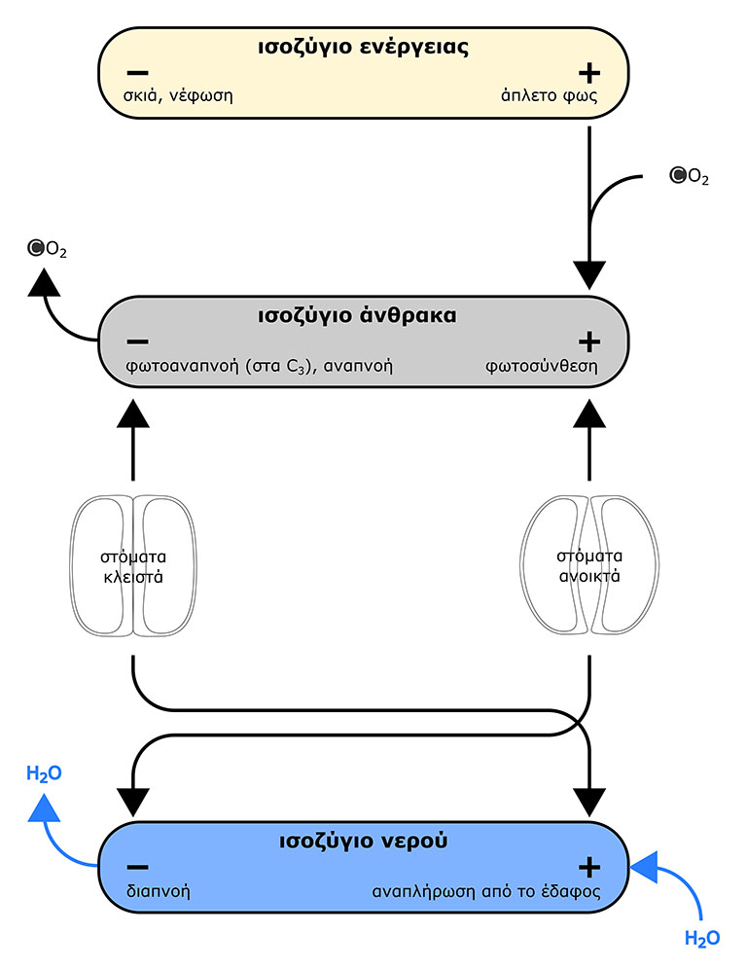
Τα ισοζύγια των φυτών και οι αλληλεπιδράσεις τους
Notes:
Έχοντας αναλύσει αρκετά τον τρόπο με τον οποίο οι τρεις βασικοί περιβαλλοντικοί παράγοντες, δηλ. το φως, η συγκέντρωση του CO2 και η διαθεσιμότητα νερού επηρεάζει τα τρία ισοζύγια, μπορούμε να ξαναδούμε το σχήμα που δείχνει τις αλληλεπιδράσεις μεταξύ των ισοζυγίων και είχαμε δει στην αρχή του κεφαλαίου. Ο τέταρτος κύριος περιβαλλοντικός παράγοντας, δηλ. η θερμοκρασία, δεν περιλαμβάνεται εδώ. Η θερμοκρασία επηρεάζει ξεχωριστά το ισοζύγιο νερού και τα ισοζύγια ενέργειας και άνθρακα όπως θα δούμε στη συνέχεια.
Το φως επηρεάζει άμεσα το ισοζύγιο ενέργειας καθώς η απουσία του δεν εξασφαλίζει την απαραίτητη ενέργεια για το φυτό. Η παρουσία άπλετου φωτός, ωστόσο, εξασφαλίζει θετικό ισοζύγιο ενέργειας μόνο στην περίπτωση που υπάρχει διαθεσιμότητα CO2 στην ατμόσφαιρα (σχεδόν πάντα υπάρχει) και τα φυτά μπορούν να απορροφήσουν επαρκείς ποσότητες μέσω των στομάτων (συχνά δεν υπάρχουν αυτές οι προϋποθέσεις λόγω έλλειψης νερού).
Η απορρόφηση CO2 αυξάνει το ισοζύγιο άνθρακα (και ενέργειας αν και αυτό δεν είναι πολύ σαφές από το σχήμα) ενώ η έκλυσή του το μειώνει. Τα στόματα αποτελούν κεντρικό ρυθμιστή του ισοζυγίου άνθρακα (και ενέργειας) και φυσικά νερού. Ο συνδυασμός εναρμονισμένης διαπνοής και αναπλήρωσης των απωλειών νερού από το έδαφος οδηγεί σε θετικό ισοζύγιο νερού το οποίο με τη σειρά του αφήνει περιθώριο για ανοικτά στόματα τα οποία αυξάνουν το ισοζύγιο άνθρακα (και μειώνουν το ισοζύγιο νερού). Αντίθετα, αρνητικό ισοζύγιο νερού προκαλεί κλείσιμο των στομάτων το οποίο με τη σειρά του οδηγεί σε αύξηση του ισοζυγίου νερού αλλά σε μείωση του ισοζυγίου άνθρακα (και ενέργειας).
Να έχετε υπόψη σας πως μεταξύ των τριών ισοζυγίων, αυτό του νερού έχει προτεραιότητα, όχι για κανέναν άλλο λόγο αλλά γιατί η άμεση απειλή για την επιβίωση ενός φυτικού οργανισμού είναι η αφυδάτωση.

Slide 24
Οι ακραίες θερμοκρασίες διαταράσσουν τα ισοζύγια
Πως η θερμοκρασία επηρεάζει τα ισοζύγια;
Η αύξηση της θερμοκρασίας του περιβάλλοντος προκαλεί αύξηση της διαφοράς δυναμικών νερού μεταξύ του εσωτερικού του φύλλου και της ατμόσφαιρας και ως εκ τούτου τείνει να αυξηθεί η ταχύτητα διαπνοής.
Notes:
Ο τέταρτος κύριος παράγοντα που επηρεάζει τα ισοζυγία των φυτών είναι η θερμοκρασία. Όσον αφορά στο ισοζύγιο νερού, η αυξημένη θερμοκρασία προκαλεί αύξηση της διαπνοής ως αποτέλεσμα της μείωσης του δυναμικού νερού της ατμόσφαιρας σε σχέση με το εσωτερικό του φύλλου, αυξάνοντας δηλαδή τη διαφορά δυναμικού μεταξύ των δύο.

Slide 25
Οι ακραίες θερμοκρασίες διαταράσσουν τα ισοζύγια
Πως η θερμοκρασία επηρεάζει τα ισοζύγια;
Εάν τα στόματα παραμένουν ανοιχτά, η φωτοσυνθετική ταχύτητα αυξάνεται αυξανομένης της θερμοκρασίας έως ένα βέλτιστο όριο. Αύξηση της θερμοκρασίας πέραν του βέλτιστου ορίου επιφέρει ελάττωση της φωτοσυνθετικής ταχύτητας για δύο κυρίως λόγους:
Οι ταχύτητες της φωτοαναπνοής και της αναπνοής αυξάνονται με ταχύτερους ρυθμούς έναντι αυτών της φωτοσύνθεσης
Οι υψηλές θερμοκρασίες προκαλούν δυσλειτουργίες στις μεμβράνες των θυλακοειδών των χλωροπλαστών. Η λειτουργία του φωτοσυστήματος ΙΙ εμφανίζεται ιδιαίτερα ευαίσθητη έναντι των υψηλών θερμοκρασιών.
Notes:
Όσον αφορά στα ισοζύγια ενέργειας και άνθρακα που εξαρτώνται από τη φωτοσύνθεση, η αύξηση της θερμοκρασίας έως κάποιο όριο αυξάνει γενικώς την ταχύτητα φωτοσύνθεσης. Αυτό συμβαίνει διότι αφενός αυξάνεται η ταχύτητα διάχυσης του CO2 προς του χλωροπλάστες, αφετέρου ευνοούνται οι βιοχημικές αντιδράσεις της φωτοσύνθεσης. Ωστόσο, περαιτέρω αύξηση της θερμοκρασίας προκαλεί μείωση της ταχύτητα φωτοσύνθεσης η οποία οφείλεται σε δύο κυρίως λόγους: σε υψηλότερες θερμοκρασίες αυξαίνεται η έκλυση CO2 λόγω αύξησης της ταχύτητας τόσο της αναπνοής όσο και της φωτοαναπνοής. Επίσης, ορισμένοι παράγοντες της φωτοσυνθετικής λειτουργίας είναι ιδιαίτερα ευαίσθητοι στις υψηλότερες θερμοκρασίες όπως το σύστημα φωτόλυσης του νερού, το φωτοσύστημα ΙΙ και η αλυσίδα μεταφοράς ηλεκτρονίων στις μεμβράνες των θυλακοειδών.

Slide 26
Το σημείο αντιστάθμισης της θερμοκρασίας
Τι είναι το σημείο αντιστάθμισης της θερμοκρασίας;
Αυξανομένης της θερμοκρασίας ανατρέπεται το ισοζύγιο της ταχύτητας αφομοίωσης του CO₂ (μέσω της φωτοσύνθεσης) και της ταχύτητας έκλυσης CO₂ (μέσω της αναπνοής και της φωτοαναπνοής), σταδιακά εις βάρος της πρώτης. H ταχύτητα της φωτοσύνθεσης αντισταθμίζεται από την ταχύτητα της αναπνοής και της φωτοαναπνοής.
Σε μια ορισμένη θερμοκρασία οι ταχύτητες αφομοίωσης και έκλυσης CO₂ μέσω των δύο λειτουργιών εξισώνονται, οπότε επέρχεται το σημείο αντιστάθμισης της θερμοκρασίας.
Notes:
Καθώς λοιπόν η θερμοκρασία αυξάνεται, η φωτοσυνθετική ταχύτητα μειώνεται και η έκλυση λόγω της αναπνοής και της φωτοαναπνοής αυξάνεται. Σε ορισμένη θερμοκρασία η ταχύτητα αφομοίωσης εξισώνεται με την ταχύτητα έκλυσης CO2 οπότε επέρχεται το σημείο αντιστάθμισης της θερμοκρασίας.

Slide 27
Το σημείο αντιστάθμισης της θερμοκρασίας
Τι είναι το σημείο αντιστάθμισης της θερμοκρασίας;
Αυξανομένης περαιτέρω της θερμοκρασίας επικρατεί η έκλυση CO₂, δηλ. το ισοζύγιο άνθρακα παίρνει πλέον αρνητικές τιμές. Η επιδείνωση του ισοζυγίου της ταχύτητας αφομοίωσης CO₂ σε υψηλές θερμοκρασίες είναι περισσότερο έντονη στα C₃ φυτά (γιατί;).
Notes:
Με βάση τα όσα έχουν εκτεθεί, είναι αυτονόητο πως περαιτέρω αύξηση της θερμοκρασίας προκαλεί επιπλέον μείωση της ταχύτητας φωτοσύνθεσης και αύξηση της έκλυσης CO2 και συνεπώς το ισοζύγιο άνθρακα είναι αρνητικό. Η επιδείνωση του ισοζυγίου άνθρακα είναι πιο έντονη στα φυτά που ακολουθούν μεταβολισμό τύπου C3 διότι σε αυτά εκτός από την αύξηση της αναπνευστικής έκλυσης CO2 αυξάνεται και η φωτοαναπνοή. Το φαινόμενο αυτό φυσικά δεν παρατηρείται στα φυτά με μεταβολισμό τύπου C4 όπου η φωτοαναπνοή είναι υπό καταστολή.

Slide 28
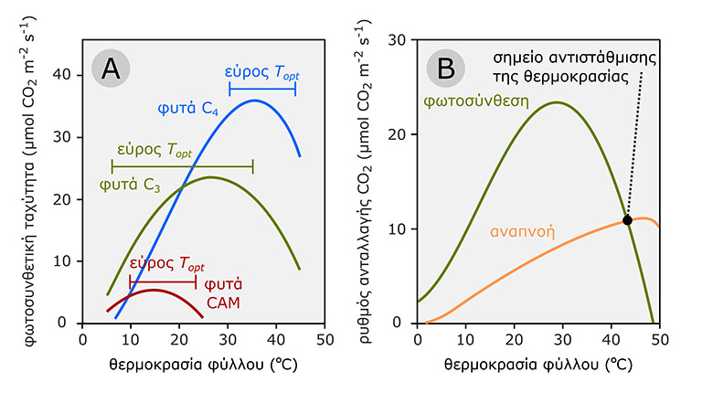
Οι ακραίες θερμοκρασίες διαταράσσουν τα ισοζύγια
Notes:
Στο δεύτερο διάγραμμα φαίνεται η διακύμανση της φωτοσυνθετικής και αναπνευστικής ταχύτητας ενός τυπικού φυτού. Τόσο η φωτοσύνθεση όσο και η αναπνοή είναι μικτές παράμετροι (πριν δηλ. υπολογιστεί το τελικό ισοζύγιο του CO2). Παρατηρούμε πως αυξανομένης της θερμοκρασίας αυξάνονται τόσο η φωτοσύνθεση όσο και η αναπνοή. Ωστόσο, η φωτοσύνθεση φτάνει σε ένα βέλτιστο σε θερμοκρασία περί τους 25 °C. Πέραν αυτής της θερμοκρασίας η φωτοσύνθεση μειώνεται ραγδαία ενώ η αναπνοή συνεχίζει να αυξάνεται. Τελικά, στο σημείο όπου οι δύο ταχύτητες εξισώνονται εντοπίζεται το σημείο αντιστάθμισης της θερμοκρασίας.
Στο πρώτο διάγραμμα φαίνεται η διακύμανση της μικτής φωτοσυνθετικής ταχύτητας (δηλ. η φωτοσυνθετική αφομοίωση του CO2 πριν αφαιρεθεί η αναπνευστική έκλυση CO2) σε ένα μέσο φυτό από κάθε τύπο του φωτοσυνθετικού μεταβολισμού. Παρατηρούμε πως τα φυτά C3 παρουσιάζουν μέση μέγιστη τιμή φωτοσύνθεσης (λίγο πάνω από τα 20 μmol CO2 m-2 s-1) και η τιμή αυτή επιτυγχάνεται σε θερμοκρασία περί τους 25 °C. Τα φυτά C4 εμφανίζουν υψηλότερη φωτοσύνθεση και σε υψηλότερη θερμοκρασία σε σύγκριση με τα φυτά C3. Η διαφορά αυτή είναι λογική καθώς τα φυτά C4 έχουν εξελιχθεί ώστε να επιτυγχάνουν μεγάλη φωτοσυνθετική απόδοση σε περιβάλλοντα υψηλών θερμοκρασιών και εντάσεων ηλιακής ακτινοβολίας. Το καταρχάς παράδοξο με τα φυτά CAM που εμφανίζουν το θερμοκρασιακό βέλτιστο της φωτοσύνθεσης σε θερμοκρασία κάτω από 20 °C ενώ θεωρούνται φυτά των ερημικών περιοχών εξηγείται από το γεγονός ότι τα φυτά αυτά απορροφούν αρχικά το CO2 τη νύχτα (όπου οι θερμοκρασίες είναι αρκετά χαμηλότερες των ημερήσιων).

Slide 29
Τα ισοζύγια άνθρακα και νερού
Σημείο αντιστάθμισης φωτισμού: Η ένταση ακτινοβολίας στην οποία η ταχύτητα αφομοίωσης CO₂ αντισταθμίζεται από τη ταχύτητα έκλυσης CO₂, οπότε η καθαρή ανταλλαγή αερίων μηδενίζεται.
Σημείο αντιστάθμισης CO₂: Η συγκέντρωση CO₂ στην οποία η ταχύτητα αφομοίωσης CO₂ αντισταθμίζεται από τη ταχύτητα έκλυσης CO₂, οπότε η καθαρή ανταλλαγή αερίων μηδενίζεται.
Σημείο αντιστάθμισης της θερμοκρασίας: Η θερμοκρασία στην οποία η ταχύτητα αφομοίωσης CO₂ αντισταθμίζεται από τη ταχύτητα έκλυσης CO₂, οπότε η καθαρή ανταλλαγή αερίων μηδενίζεται.
Notes:
Στο σημείο αυτό μπορούμε να κάνουμε μια σύνοψη των τριών σημείων αντιστάθμισης της ανταλλαγής CO2 που παρουσιάσαμε στα προηγούμενα. Και τα τρία σημεία αντιστάθμισης αφορούν το CO2.Είναι δηλ. και τα τρία, σημεία όπου η φωτοσυνθετική αφομοίωση του CO2 εξισώνεται με την έκλυση του CO2 λόγω της αναπνοής και σε ορισμένες περιπτώσεις και της φωτοαναπνοής. Και στα τρία σημεία αντιστάθμισης, εάν μετρήσουμε την ανταλλαγή CO2 με έναν αναλυτή αερίων θα βρούμε την τιμή μηδέν. Ωστόσο, τα τρία σημεία αντιστάθμισης διαφέρουν ανάλογα με το ποια παράμετρος αλλάζει κάθε φορά. Στο σημείο αντιστάθμισης φωτισμού αλλάζει η ένταση της φωτεινής ακτινοβολίας. Στο σημείο αντιστάθμισης CO2 αλλάζει η συγκέντρωση του CO2 στην ατμόσφαιρα ενώ στο σημείο αντιστάθμισης της θερμοκρασίας αλλάζει η θερμοκρασία.

Slide 30
Οι ακραίες θερμοκρασίες διαταράσσουν τα ισοζύγια
Πως η χαμηλή θερμοκρασία επηρεάζει τα ισοζύγια;
Οι επικράτηση χαμηλών θερμοκρασιών διαταράσσει επίσης το ενεργειακό ισοζύγιο. Σε χαμηλές θερμοκρασίες η φωτοσυνθετική συσκευή είναι ευάλωτη έναντι της φωτοπαρεμπόδισης (διότι η παραγωγή ATP και NADPH στις φωτεινές αντιδράσεις τείνει να συνεχιστεί απρόσκοπτα, εφόσον υπάρχει ικανή ποσότητα φωτός (γιατί;), αλλά οι ενζυμικές αντιδράσεις (κύκλος Calvin) όπου καταναλώνονται τα υποστρώματα αυτά παρεμποδίζονται).
Επομένως στις ψυχρές ημέρες του χειμώνα με έντονη ηλιοφάνεια η φωτοπαρεμπόδιση και η πρόκληση βλάβης στη φωτοσυνθετική συσκευή είναι συνήθης.
Notes:
Τα προηγούμενα περί του σημείου αντιστάθμισης της θερμοκρασίας δεν είναι ο μόνος τρόπος μέσω του οποίου η θερμοκρασία επιδρά στα ισοζύγια άνθρακα και ενέργειας των φυτών. Ιδιαίτερα χαμηλές θερμοκρασίες επηρεάζουν δυσμενώς τα φυτά καταπονώντας τη φωτοσυνθετική συσκευή και οδηγώντας στην ανάπτυξη φωτοπαρεμπόδισης (μείωσης της φωτοσυνθετικής απόδοσης ανά φωτόνιο). Η φωτοπαρεμπόδιση οφείλεται στο δυσανάλογο ρυθμό μεταξύ φωτεινών και σκοτεινών αντιδράσεων καθώς υπό συνθήκες χαμηλών θερμοκρασιών επιβραδύνονται μόνο οι σκοτεινές αντιδράσεις (ως βιοχημικές που επιτελούνται από ένζυμα). Οι φωτεινές αντιδράσεις τείνουν να συνεχίζονται απρόσκοπτα εφόσον υπάρχει υψηλή ένταση φωτεινής ακτινοβολίας διότι είναι ως επί το πλείστον φωτοχημικές αντιδράσεις (και ως τέτοιες δεν εξαρτώνται από τη θερμοκρασία αλλά μόνο από το φως, αυτός είναι και ο λόγος που ο ήλιος επηρεάζει και εμάς τους ανθρώπους όχι μόνο το καλοκαίρι αλλά και τον χειμώνα, π.χ. στο βουνό, ιδιαίτερα όταν υπάρχει χιόνι, πρέπει να προστατεύομε την επιδερμίδα μας και τα μάτια μας παρά τις χαμηλές θερμοκρασίες). Καθώς οι σκοτεινές αντιδράσεις δεν καταναλώνουν την ενέργεια των φωτεινών αντιδράσεων, σύντομα οι χλωροπλάστες βρίσκονται κάτω από ενεργειακή πίεση. Ο ακριβής μηχανισμός είναι πολύπλοκος και δεν θα αναλυθεί εδώ. Τελικά, τα φυτά ενδέχεται να υφίστανται βλάβες από το συνδυασμό άπλετου φωτός και χαμηλών θερμοκρασιών.

Slide 31
Οι ακραίες θερμοκρασίες διαταράσσουν τα ισοζύγια
Notes:
Στο πείραμα αυτό φαίνεται ποιο στάδιο της φωτοσύνθεσης επηρεάζεται από τις χαμηλές θερμοκρασίες. Στο πρώτο διάγραμμα, η περίσσεια CO2 εξασφαλίζει την απρόσκοπτη λειτουργία των σκοτεινών αντιδράσεων ενώ περιοριστικός παράγοντας είναι το φως. Συνεπώς μελετούμε την ταχύτητα επιτέλεσης των φωτεινών αντιδράσεων. Όντως δεν βλέπουμε καμία επίδραση της θερμοκρασίας στο ρυθμό των αντιδράσεων αυτών (κόκκινη καμπύλη, υψηλές θερμοκρασίες, έναντι μπλε καμπύλης, χαμηλές θερμοκρασίες). Στο δεύτερο διάγραμμα, η περίσσεια φωτός εξασφαλίζει την απρόσκοπτη λειτουργία των φωτεινών αντιδράσεων ενώ περιοριστικός παράγοντας είναι το CO2. Συνεπώς στην περίπτωση αυτή μελετούμε την ταχύτητα επιτέλεσης των σκοτεινών αντιδράσεων. Όντως βλέπουμε ότι η χαμηλή θερμοκρασία (μπλε καμπύλη) επιδρά δυσμενώς στο ρυθμό των σκοτεινών αντιδράσεων.

Slide 32
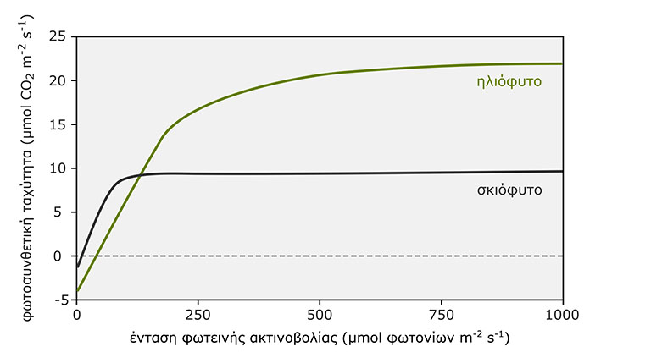
Πως αποκρίνονται τα φυτά στις συνθήκες του περιβάλλοντος;
Notes:
Τα φυτά αποκρίνονται στις συνθήκες του περιβάλλοντος, είτε πρόκειται για την ένταση του φωτός, είτε για τη θερμοκρασία κινητοποιώντας μηχανισμούς προσαρμογής ή εγκλιματισμού ώστε να λειτουργούν περισσότερο αποδοτικά κάτω από τις επικρατούσε συνθήκες.

Slide 33
Πως αποκρίνονται τα φυτά στις συνθήκες του περιβάλλοντος;
Προσαρμογή: Κατάλληλες τροποποιήσεις σε επίπεδο δομών ή/και λειτουργιών που καθορίζονται γενετικά και εμφανίζονται μέσω της διαδικασίας της επιλογής για ένα διάστημα αρκετών γενεών.
Εγκλιματισμός: Επίκτητες τροποποιήσεις μορφολογικών ή/και φυσιολογικών χαρακτηριστικών οι οποίες συμβαίνουν κατά τη διάρκεια του βιολογικού κύκλου ενός φυτικού οργανισμού, ως απάντηση στην αλλαγή των συνθηκών του περιβάλλοντος.
Ικανότητα εγκλιματισμού: Το εύρος και η ένταση των επίκτητων τροποποιήσεων ενός φυτικού οργανισμού όταν μεταβάλλονται οι συνθήκες του περιβάλλοντος.
Notes:
Ονομάζουμε προσαρμογή τις τροποποιήσει εκείνες, είτε σε επίπεδο δομών είτε σε επίπεδο λειτουργιών οι οποίες καθορίζονται γενετικά και εμφανίζονται μέσω της διαδικασίας της φυσικής επιλογής. Οι τροποποιήσεις αυτές δεν αλλάζουν ανάλογα με το περιβάλλον που επικρατεί σε κάθε γενιά αλλά είναι μόνιμες. Από την άλλη μεριά, ο εγκλιματισμός περιλαμβάνει τροποποιήσεις οι οποίες εμφανίζονται σε κάθε γενιά ανάλογα με τα ερεθίσματα που δέεται ο φυτικός οργανισμός από το περιβάλλον κατά τη διάρκεια του βιολογικού του κύκλου. Δεν μεταβιβάζονται από γενιά σε γενιά όπως τα χαρακτηριστικά προσαρμογής, συνεπώς δεν είναι κληρονομήσιμες. Ωστόσο, αυτό που είναι προφανώς κληρονομήσιμο και στην περίπτωση του εγκλιματισμού είναι η δυνατότητα που έχει κάθε οργανισμός να εγκλιματίζεται εάν παραστεί ανάγκη. Αυτό γίνεται κατανοητό από το γεγονός ότι π.χ. μερικά φυτικά είδη εμφανίζουν αρκετά μεγάλη πλαστικότητα ώστε να μπορούν να ανταποκριθούν σε ένα μεγάλο εύρος συνθηκών ενώ άλλα δεν καταφέρνουν να επιβιώσουν παρά μόνο σε πολύ στενά όρια περιβαλλοντικών συνθηκών. Το εύρος στο οποίο κάθε οργανισμός καταφέρνει να επιβιώσει σχετίζεται με την ικανότητα εγκλιματισμού του.

Slide 34
Πως αποκρίνονται τα φυτά στις συνθήκες του περιβάλλοντος;
Notes:
Στο συγκεκριμένο παράδειγμα ξανά, ένα σκιόφυτο καταφέρνει να επιβιώνει σε περιβάλλον ελάχιστου φωτός, εκεί που ένα ηλιόφυτο θα πέθαινε. Αντίθετα, ένα σκιόφυτο, όχι μόνο δεν θα μπορούσε να είναι το ίδιο αποδοτικό στο άπλετο φως όσο ένα ηλιόφυτο αλλά μάλλον δεν θα κατάφερνε ούτε να επιβιώσει εξαιτίας βλάβης από το πολύ φως (θυμηθείτε τα περί φωτοπαρεμπόδισης που σχολιάσαμε προηγουμένως). Η απάντηση εν μέρει βρίσκεται στις καμπύλες φωτός της φωτοσύνθεσης των δύο διαφορετικών φυτών. Το σκιόφυτο έχει πολύ χαμηλό σημείο αντιστάθμισης φωτισμού που σημαίνει πως μπορεί να έχει θετικό ισοζύγιο ενέργειας και άνθρακα σε πολύ χαμηλές εντάσεις φωτός (κάτι που το ηλιόφυτο δεν θα μπορούσε να καταφέρει στις ίδιες συνθήκες δηλ. στη σκιά). Από την άλλη μεριά, το σκιόφυτο δεν μπορεί να εκμεταλλευτεί εντάσεις φωτεινής ακτινοβολίας μεγαλύτερες από περίπου 100 μmol φωτονίων m-2 s-1 (εδώ δεν φαίνεται το ενδεχόμενο να υποστεί βλάβη από το πολύ φως αλλά θα μπορούσαμε να δούμε και κάτι τέτοιο σε κάποιο ανάλογο πείραμα) ενώ το ηλιόφυτο συνεχίζει να αυξάνει τη φωτοσυνθετική του ταχύτητα περίπου στο τριπλάσιο σε σύγκριση με το σκιόφυτο. Αντίθετα το φυτό αυτό σε συνθήκες βαθιάς σκιάς θα είχε μόλις περίπου το 1/10 της ταχύτητας που επιτυγχάνει το σκιόφυτο.

Slide 35
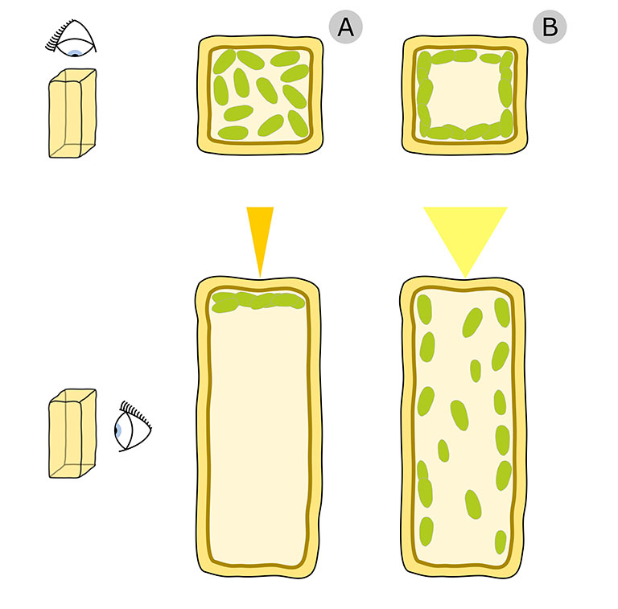
Πως αποκρίνονται τα φυτά στις συνθήκες του περιβάλλοντος;
Notes:
Στα πλαίσια του βραχυπρόθεσμού εγκλιματισμού στο φως θα μπορούσαμε να αναφερθούμε και στις χλωροπλαστικές κινήσεις. Πρόκειται για ένα εντυπωσιακό φαινόμενο το οποίο συνίσταται στην ταχεία (μέσα σε μερικά λεπτά) αλλαγή της θέσης των οργανιδίων ανάλογα με την κατεύθυνση και την ένταση της ακτινοβολίας. Στο παράδειγμα, χαμηλό φως προκαλεί τη μετακίνηση των χλωροπλαστών προς το άνω επικλινές τοίχωμα του φωτοσυνθετικού κυττάρου (φαίνεται σε κάτοψη και σε πλάγια όψη) ενώ δυνατό φως προκαλεί την επαναδιευθέτησή τους παράλληλα με τα αντικλινή τοιχώματα και σε απόσταση από το εξωτερικό επικλινές τοίχωμα από όπου έρχεται το φωτεινό ερέθισμα.

Slide 36
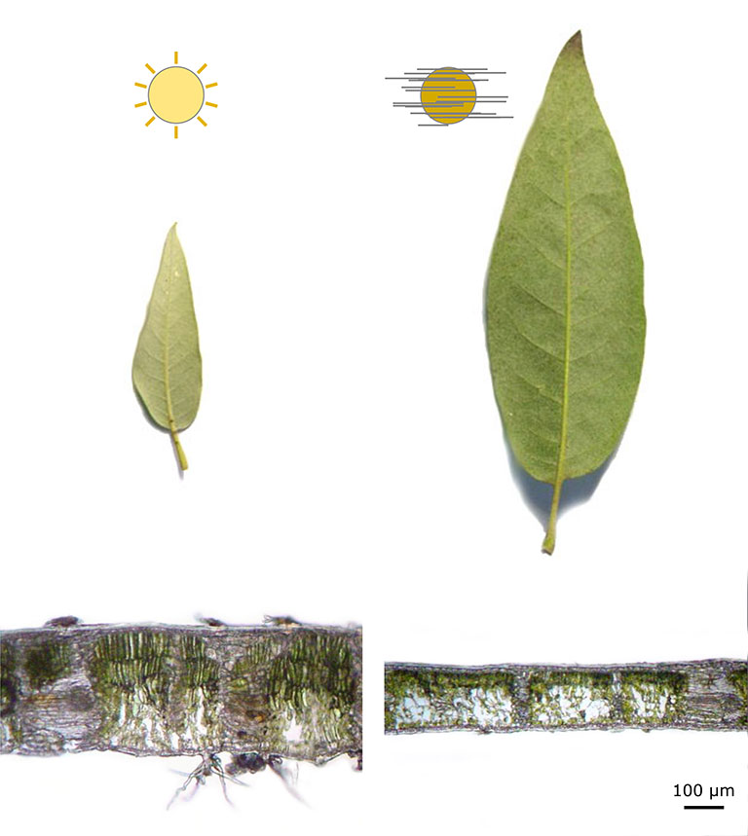
Πως αποκρίνονται τα φυτά στις συνθήκες του περιβάλλοντος;
Notes:
Ως παράδειγμα μακροπρόθεσμου εγκλιματισμού μπορούμε να συγκρίνουμε τα φύλλα της αριάς (ενός Μεσογειακού αείφυλλου μικρού δένδρου) που βρίσκονται στο εξωτερικό της κόμης και συνεπώς έχουν αναπτυχθεί υπό καθεστώς άπλετου φωτός με φύλλα του εσωτερικού της κόμης τα οποία έχουν αναπτυχθεί σε καθεστώς πυκνής σκιάς. Τα φύλλα φωτός είναι μικρά και παχιά, έχουν ιδιαίτερα ενισχυμένη κατασκευή με συμπαγές φωτοσυνθετικό παρέγχυμα και πολύ σκληρέγχυμα ενώ τα φύλλα σκιάς είναι μεγαλύτερα, λεπτότερα και με πιο χαλαρό και μαλακό μεσόφυλλο. Το ενδιαφέρον είναι πως τα φύλλα αυτά είναι ίδιας ηλικίας και ανήκουν στο ίδιο άτομο.

Slide 37
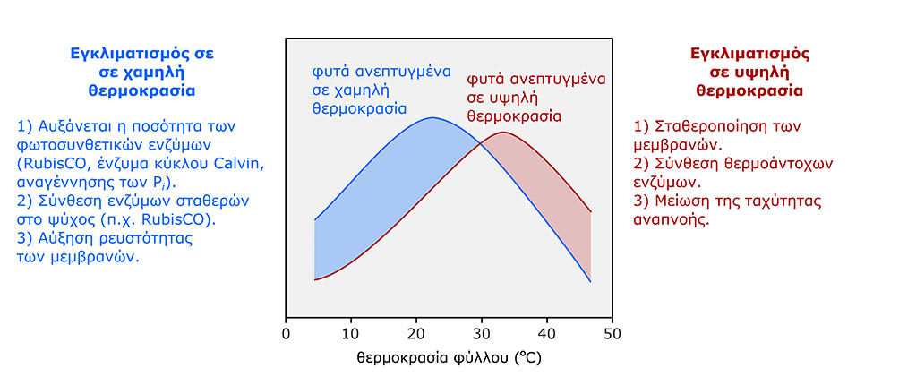
Πως αποκρίνονται τα φυτά στις συνθήκες του περιβάλλοντος;
Notes:
Ο εγκλιματισμός σε διαφορετικές συνθήκες, πάντα περιλαμβάνει και ένα πλήθος βιοχημικών και λειτουργικών τροποποιήσεων. Στην εικόνα βλέπουμε το σύνολο των μηχανισμών που έχουν ενεργοποιηθεί για τον εγκλιματισμό φυτών σε διαφορετικές θερμοκρασίες. Μεταξύ άλλων περιλαμβάνουν τη σύνθεση διαφορετικών παραλλαγών των ενζύμων της φωτοσύνθεσης και μεμβρανών που είναι περισσότερο σταθερές στις εκάστοτε συνθήκες. Στο διάγραμμα βλέπουμε τη διαφορά στην ταχύτητα της φωτοσύνθεσης στις διάφορες θερμοκρασίες για τα δύο φυτά. Παρατηρούμε πως έχει μετατοπιστεί το θερμοκρασιακό βέλτιστο για τη φωτοσύνθεση κάθε φυτού ανάλογα με το περιβάλλον στο οποίο εγκλιματίστηκε.

